Slide 1

Společenství lesů - jehličnaté
Registrační číslo projektu: CZ.1.07/1.1.38/02.0025
Název projektu: Modernizace výuky na ZŠ Slušovice, Fryšták, Kašava a Velehrad
Tento projekt je spolufinancován z Evropského sociálního fondu a státního rozpočtu České republiky.
Pří_033_Rozmanitost přírody _Společenství lesů – jehličnaté
Autor: Mgr. Pavla Fridrichová
Škola: Základní škola Slušovice, okres Zlín, příspěvková organizace

Slide 2
Anotace:
Digitální učební materiál je určen pro seznámení se společenstvím lesů. Je součástí tematického okruhu „Rozmanitost přírody.“
Materiál je v souladu s osnovami vyučovacího předmětu Přírodověda
a ŠVP pro základní vzdělávání ZŠ Slušovice, rozvíjí, podporuje, prověřuje
a vysvětluje učivo „Společenstva lesů: jehličnaté lesy.“
Je určen pro předmět přírodověda, 4. ročník.
Tento materiál vznikl jako doplňující materiál k učebnici: ŠTIKOVÁ, Věra. Člověk a jeho svět: přírodověda pro 4. ročník. Ilustrace Hana Berková, Alena Baisová. Brno: Nová škola, c2010, 2 sv. Duhová řada. ISBN 978-80-7289-212-9.

Slide 3
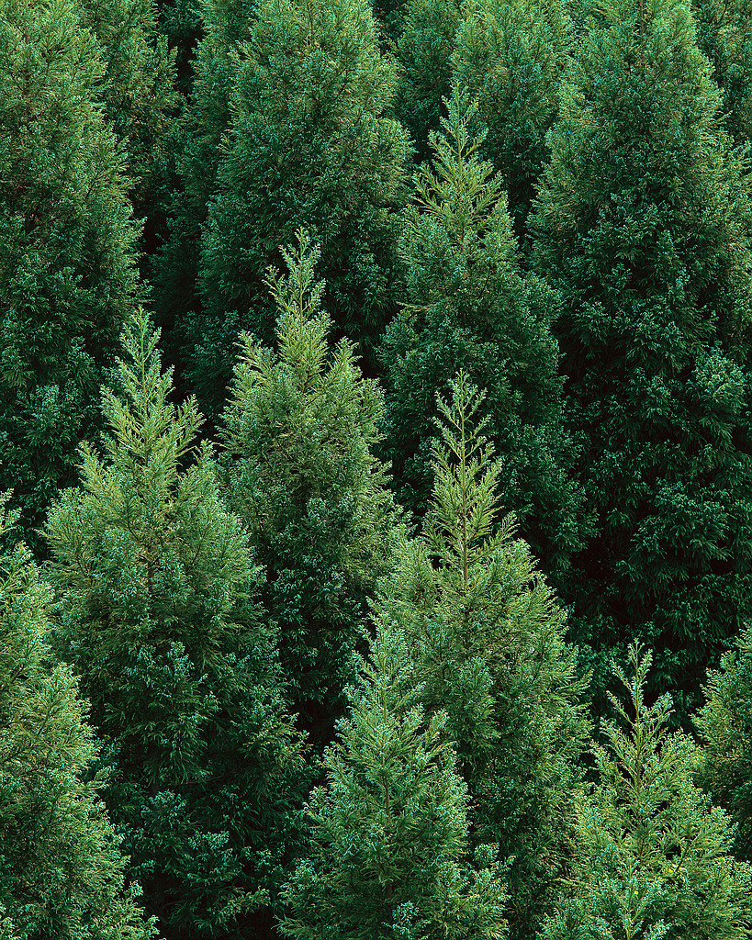

Společenství lesů – jehličnaté
[1]

Slide 4
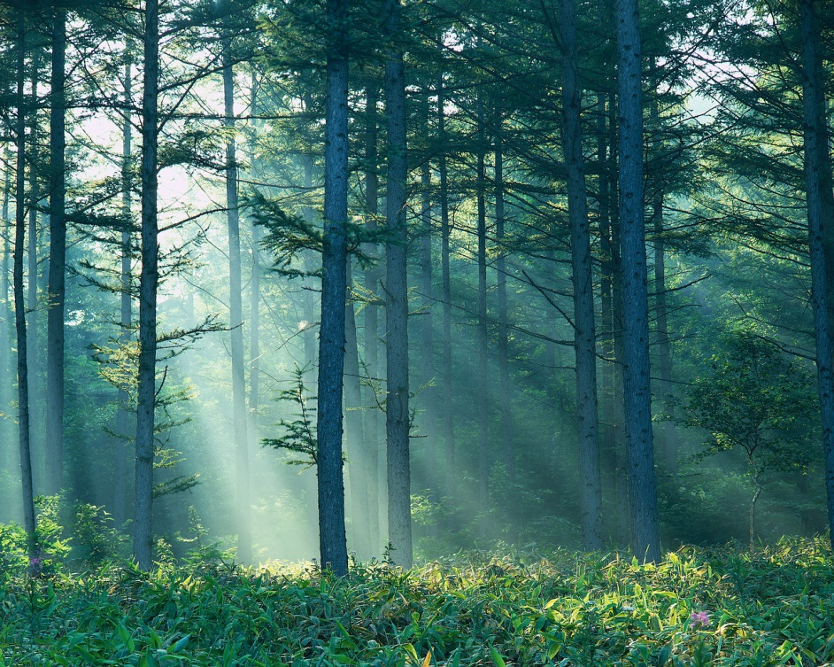
Jehličnaté lesy
převážně rostou v chladnějších místech
tvoří jehličnaté stromy (smrk, borovice, jedle, modřín…)
listy mají tvar jehlic
jsou stálozelené, na zimu neopadávají
v šiškách jsou uloženy jejich semena
roste tam méně keřů, bylin
daří se mechům, kapradinám
a některým houbám
můžeme pozorovat velká mraveniště mravenců lesních
[2]

Slide 5
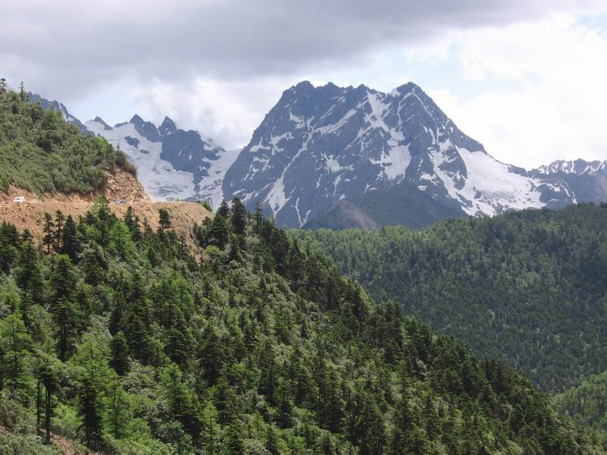
Jehličnaté lesy - význam
zlepšují ovzduší
a produkují kyslík
jsou zásobárnou vody, snižují vysychání půdy
zabraňují erozi (odnosu) půdy, snižují rychlost větru
podílí se na tvorbě půdy (humusu)
jsou útočištěm pro lesní živočichy a zvěř
jsou místem odpočinku
a relaxace pro člověka
poskytují dřevo
[3]

Slide 6
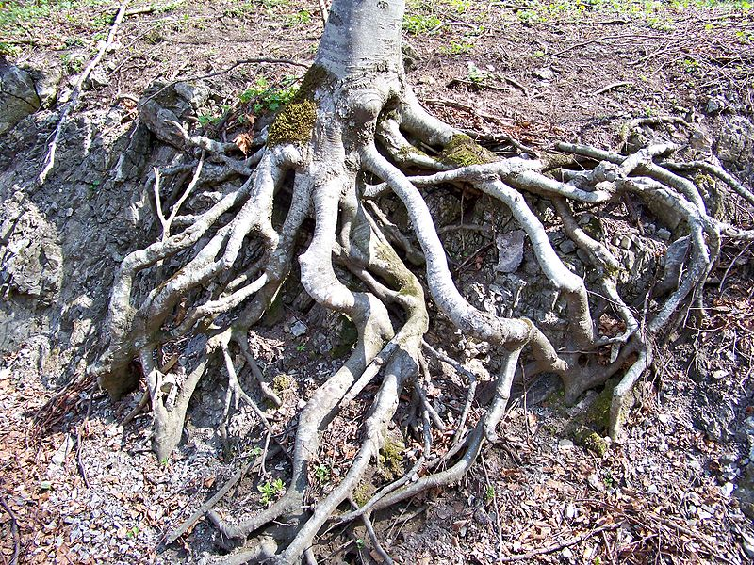
Kořeny
[4]
upevňují strom v půdě
hlavní kořen roste rovně dolů
přijímají vodu a živiny

Slide 7
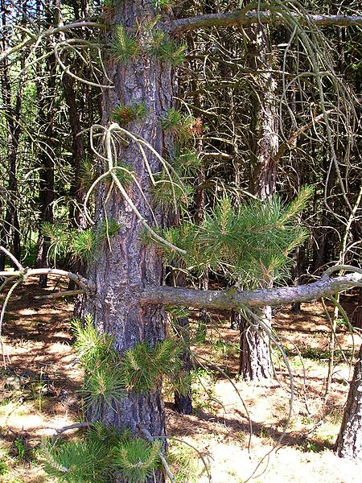
Kmen
k listům vede živiny a vodu
měkká vrstva dřeva přirůstá každý rok (letokruhy na pařezech)
[5]

Slide 8
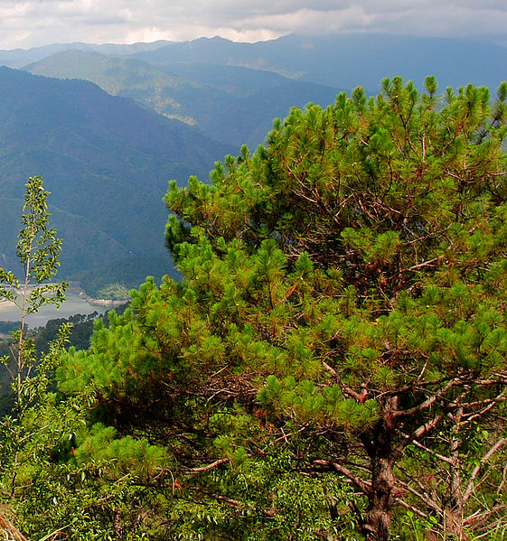
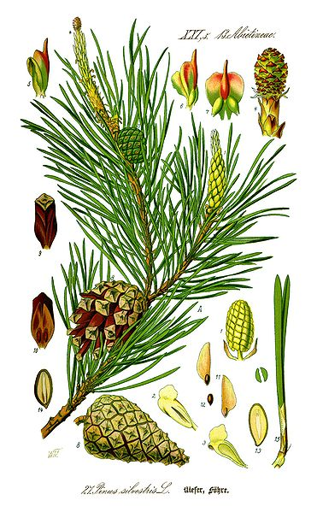
Listy jehlicovité
během celého roku probíhá fotosyntéza
jako listy u listnatých stromů mají stejnou funkci jehlice u stromů jehličnatých
[6]
[7]

Slide 9
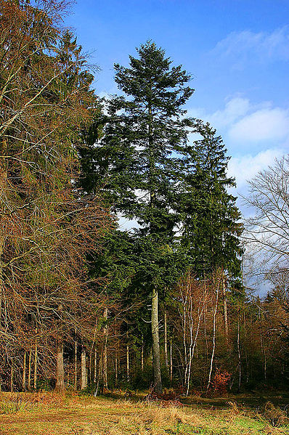
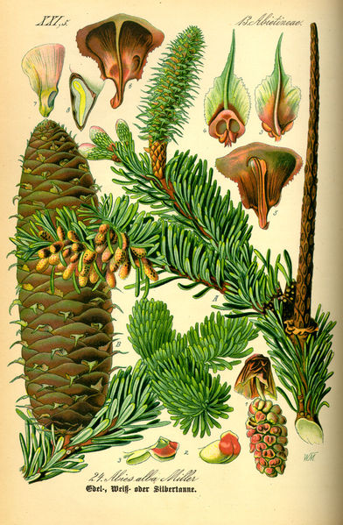
Jedle bělokorá
vzácný strom, reaguje
na znečištěné prostředí
kmen je bělavě šedohnědý
ploché jehlice jsou uspořádány na větvičce
ve dvou řadách ,
na spodní straně mají
dva bílé proužky
šišky rostou směrem nahoru
nesnáší velké mrazy
[8]
[9]

Slide 10
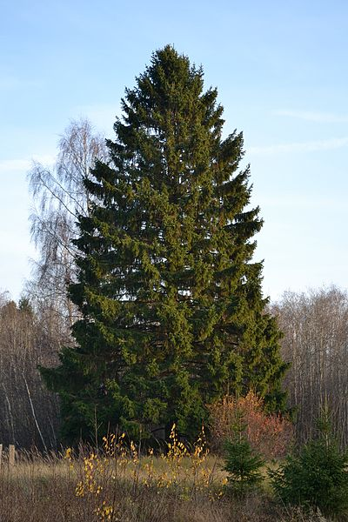
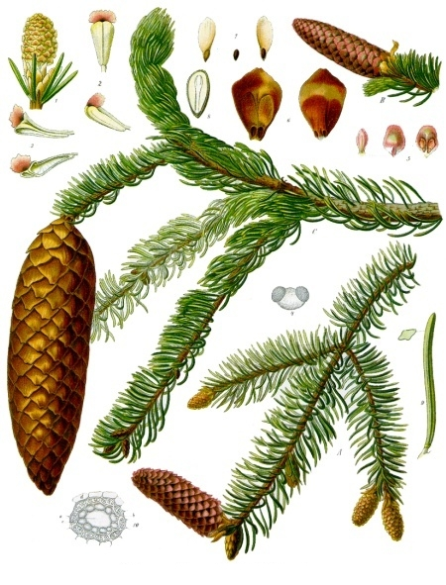
Smrk ztepilý
nejčastější jehličnatý strom v lesích ČR
je citlivý na kouř a na sucho
rychle roste
má kořeny mělce v zemi, snadno se vyvrací
šiška roste směrem dolů
měkké dřevo
výroba papíru, nábytku, stavebnictví
[10]
[11]

Slide 11
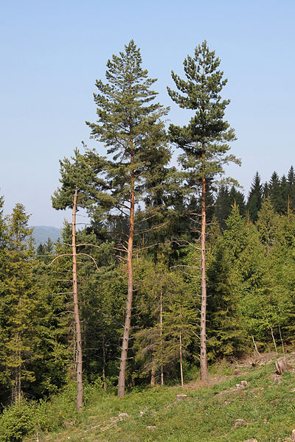
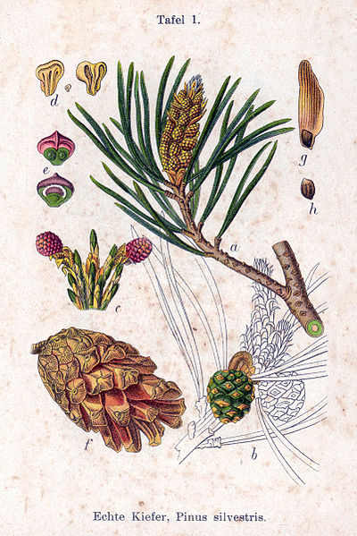
Borovice lesní
dlouhý kulovitý kořen
je nenáročná na životní podmínky
vítr ji nevyvrátí, ale zlomí
jehlice vyrůstají
ve svazečcích po dvou
obsahuje hodně pryskyřice
[12]
[13]

Slide 12
Les, kde rostou převážně smrky, nazýváme smrčina.
Bory říkáme lesu, ve kterém se nacházejí převážně borovice.

Slide 13
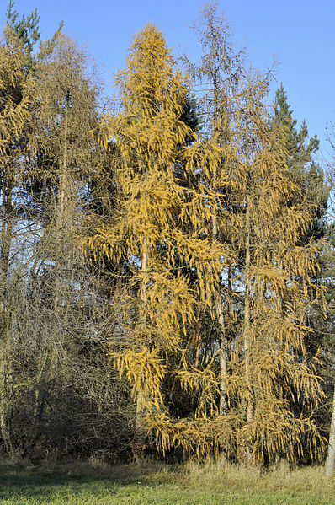
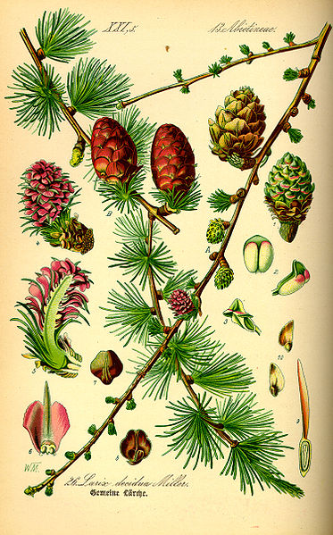
Modřín opadavý
jehličí na zimu opadává
z jehličnatých stromů je dřevo hodně ceněné
pevné a pružné dřevo
výroba nábytku, dřevěných obkladů
[14]
[15]

Slide 14
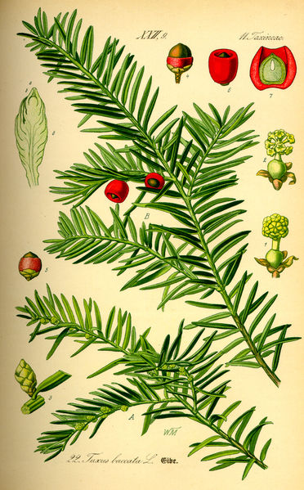
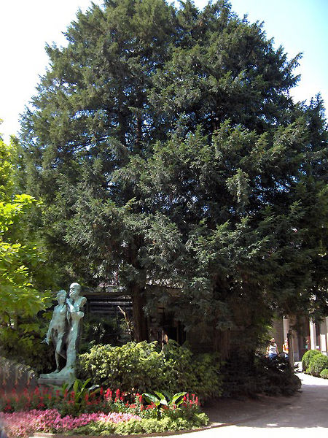
Tis červený
jedovatý strom nebo keř
pevné a husté dřevo
roste v parcích, stinných lesích
[16]
[17]

Slide 15
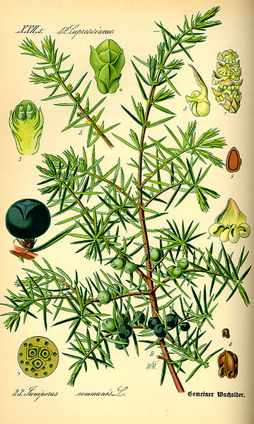
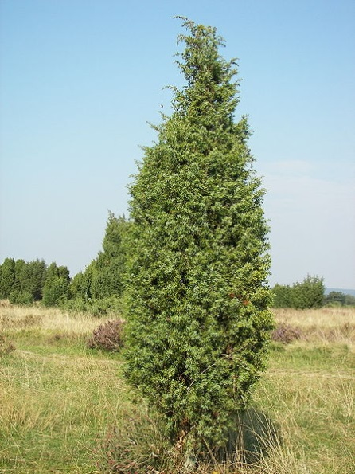
Jalovec obecný
strom nebo keř
černomodré bobulovité šištice zrají až dva roky
měkké, trvanlivé dřevo
je ozdoba zahrad, roste
na pastvinách a v lese
[18]
[19]

Slide 16
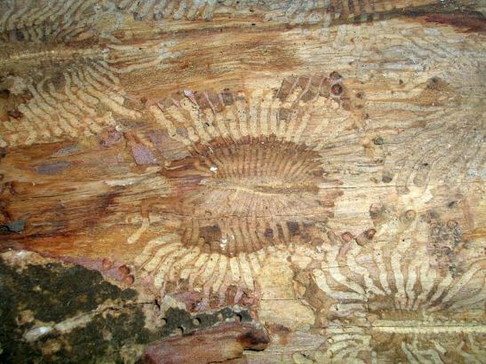
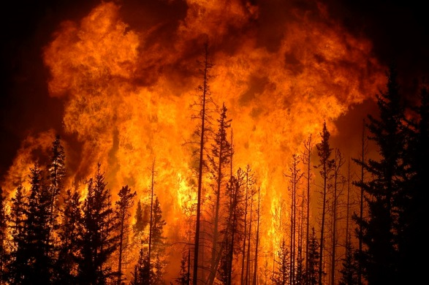
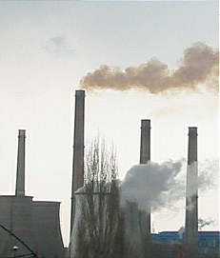
Nebezpečí pro les
sníh a mráz
vichřice
škůdci
požár
znečištěné ovzduší
[20]
[21]
[22]

Slide 17



Opakování
Spoj s obrázky:
Smrk ztepilý
[8]
Borovice lesní
Jedle bělokorá
[14]
Modřín opadavý
[12]
[10]

Slide 18
Opakování
Jaké jehličnaté stromy znáš?
Modřín opadavý
Borovice lesní
Tis červený
Smrk ztepilý
Jedle bělokorá

Slide 19
Opakování
Kořeny _____________ rostou mělce pod povrchem, proto se snadno vyvrací.
Jediný opadavý jehličnatý strom je ______________.
V parcích roste vzácně jehličnatý strom nebo keř, který má jedovaté dřevo, jehličí i semena. Je to__________.
smrku ztepilého
modřín opadavý
tis červený

Slide 20
Opakování
Jehličí uspořádané ve dvou řadách a šišky rostoucí směrem vzhůru má strom, kterému se říká_____________.
Dlouhé jehličí má_____________. Tento strom má _______ kořeny. Obsahuje hodně _________.
jedle bělokorá
borovice lesní
hluboké
pryskyřice

Slide 21
Použité zdroje - literatura:
ŠTIKOVÁ, Věra. Člověk a jeho svět: přírodověda pro 4. ročník. Ilustrace Hana Berková, Alena Baisová. Brno: Nová škola, c2010, 2 sv. Duhová řada. ISBN 978-80-7289-212-9
NOVÝ, Stanislav. Přírodověda pro čtvrtý ročník základní školy: přírodověda pro 4. ročník. 9. vyd. Ilustrace Hana Berková, Alena Baisová. Praha: SPN, 1991, 159 s. Učebnice pro základní školy. ISBN 80-042-5397-0.
DANUŠE KVASNIČKOVÁ, Jiří Froněk. Přírodověda pro 4. ročník základní školy: rok v přírodě. 3., upr. vyd. Ilustrace Hana Berková, Alena Baisová. Praha: Fortuna, 2001, 159 s. Učebnice pro základní školy. ISBN 978-807-1687-610.
BAŤKOVÁ, Božena. Přírodověda 4: rok v přírodě. 1. vyd. Ilustrace Hana Berková, Alena Baisová. Olomouc: Prodos, 1993, 77 s. Učebnice pro základní školy. ISBN 80-858-0615-0.

Slide 22
Použité zdroje - obrázky:
[1] Klipart – les - http://office.microsoft.com/cs-cz/images/results.aspx?qu=les&ex=2#ai:MP900401229|
[2] Klipart – borový les - http://office.microsoft.com/cs-cz/images/results.aspx?qu=borov%C3%A9+lesy&ex=1#ai:MP900399625|
[3] Diqing, Yunnan, China.jpg. In: Wikimedia: the free encyclopedia [online]. San Francisco (CA): Wikimedia Foundation, 2001- [cit. 2013-07-25]. Dostupné z: http://commons.wikimedia.org/wiki/File:Diqing,_Yunnan,_China.jpg
[4] Koreni-00.JPG. In: Wikimedia: the free encyclopedia [online]. San Francisco (CA): Wikimedia Foundation, 2001- [cit. 2013-07-25]. Dostupné z: http://commons.wikimedia.org/wiki/File:Koreni-00.JPG
[5] Pinus rigida-trunk.jpg. In: Wikimedia: the free encyclopedia [online]. San Francisco (CA): Wikimedia Foundation, 2001- [cit. 2013-07-25]. Dostupné z: http://commons.wikimedia.org/wiki/File:Pinus_rigida-trunk.jpg
[6] Pinus kesiya Binga.jpg. In: Wikimedia: the free encyclopedia [online]. San Francisco (CA): Wikimedia Foundation, 2001- [cit. 2013-07-25]. Dostupné z: http://commons.wikimedia.org/wiki/File:Pinus_kesiya_Binga.jpg?uselang=cs
[7] Illustration Pinus sylvestris0 new.jpg. In: Wikimedia: the free encyclopedia [online]. San Francisco (CA): Wikimedia Foundation, 2001- [cit. 2013-07-25]. Dostupné z: http://commons.wikimedia.org/wiki/File:Illustration_Pinus_sylvestris0_new.jpg
[8] Abies alba Schleus Berg b Suhl ThW Th Dreger.jpg. In: Wikimedia: the free encyclopedia [online]. San Francisco (CA): Wikimedia Foundation, 2001- [cit. 2013-07-25]. Dostupné z: http://commons.wikimedia.org/wiki/File:Abies_alba_Schleus_Berg_b_Suhl_ThW_Th_Dreger.jpg
[9] Illustration Abies alba0.jpg. In: Wikimedia: the free encyclopedia [online]. San Francisco (CA): Wikimedia Foundation, 2001- [cit. 2013-07-25]. Dostupné z: http://commons.wikimedia.org/wiki/File:Illustration_Abies_alba0.jpg
[10] Kuusk Keila-Paldiski rdt ääres.jpg. In: Wikimedia: the free encyclopedia [online]. San Francisco (CA): Wikimedia Foundation, 2001- [cit. 2013-07-25]. Dostupné z: http://commons.wikimedia.org/wiki/File:Kuusk_Keila-Paldiski_rdt_%C3%A4%C3%A4res.jpg?uselang=cs

Slide 23
Použité zdroje - obrázky:
[11] Picea abies - Köhler–s Medizinal-Pflanzen-105.jpg. In: Wikimedia: the free encyclopedia [online]. San Francisco (CA): Wikimedia Foundation, 2001- [cit. 2013-07-25]. Dostupné z: http://commons.wikimedia.org/wiki/File:Picea_abies_-_K%C3%B6hler%E2%80%93s_Medizinal-Pflanzen-105.jpg?uselang=cs
[12] Pinus sylvestris Beskid Żywiecki.JPG. In: Wikimedia: the free encyclopedia [online]. San Francisco (CA): Wikimedia Foundation, 2001- [cit. 2013-07-25]. Dostupné z: http://commons.wikimedia.org/wiki/File:Pinus_sylvestris_Beskid_%C5%BBywiecki.JPG
[13] Pinus sylvestris Sturm01.jpg. In: Wikimedia: the free encyclopedia [online]. San Francisco (CA): Wikimedia Foundation, 2001- [cit. 2013-07-25]. Dostupné z: http://commons.wikimedia.org/wiki/File:Pinus_sylvestris_Sturm01.jpg
[14] PP Nad Mlýnem - modřín opadavý.jpg. In: Wikimedia: the free encyclopedia [online]. San Francisco (CA): Wikimedia Foundation, 2001- [cit. 2013-07-25]. Dostupné z: http://commons.wikimedia.org/wiki/File:PP_Nad_Ml%C3%BDnem_-_mod%C5%99%C3%ADn_opadav%C3%BD.jpg
[15] Illustration Larix decudua0.jpg. In: Wikimedia: the free encyclopedia [online]. San Francisco (CA): Wikimedia Foundation, 2001- [cit. 2013-07-25]. Dostupné z: http://commons.wikimedia.org/wiki/File:Illustration_Larix_decudua0.jpg
[16] Illustration Taxus baccata0.jpg. In: Wikimedia: the free encyclopedia [online]. San Francisco (CA): Wikimedia Foundation, 2001- [cit. 2013-07-25]. Dostupné z: http://commons.wikimedia.org/wiki/File:Illustration_Taxus_baccata0.jpg
[17] Taxus bacata01.jpg. In: Wikimedia: the free encyclopedia [online]. San Francisco (CA): Wikimedia Foundation, 2001- [cit. 2013-07-25]. Dostupné z: http://commons.wikimedia.org/wiki/File:Taxus_bacata01.jpg
[18] Illustration Juniperus communis0.jpg. In: Wikimedia: the free encyclopedia [online]. San Francisco (CA): Wikimedia Foundation, 2001- [cit. 2013-07-25]. Dostupné z: http://commons.wikimedia.org/wiki/File:Illustration_Juniperus_communis0.jpg
[19] Lüneburger Heide 029.jpg. In: Wikimedia: the free encyclopedia [online]. San Francisco (CA): Wikimedia Foundation, 2001- [cit. 2013-07-25]. Dostupné z: http://commons.wikimedia.org/wiki/File:L%C3%BCneburger_Heide_029.jpg
[20] Bark beetle galleries.JPG. In: Wikimedia: the free encyclopedia [online]. San Francisco (CA): Wikimedia Foundation, 2001- [cit. 2013-07-25]. Dostupné z: http://commons.wikimedia.org/wiki/File:Bark_beetle_galleries.JPG?uselang=cs

Slide 24
Použité zdroje - obrázky:
[21] Fire-Forest.jpg. In: Wikimedia: the free encyclopedia [online]. San Francisco (CA): Wikimedia Foundation, 2001- [cit. 2013-07-25]. Dostupné z: http://commons.wikimedia.org/wiki/File:Fire-Forest.jpg
[22] Pollution de l'air.jpg. In: Wikimedia: the free encyclopedia [online]. San Francisco (CA): Wikimedia Foundation, 2001- [cit. 2013-07-25]. Dostupné z: http://commons.wikimedia.org/wiki/File:Pollution_de_l%27air.jpg

